Slide 1
Организация внеурочной проектной деятельности (на примере работы с произведениями Т.Мейко и В.Колупаева)
Муниципальное автономное общеобразовательное учреждение средняя общеобразовательная школа № 36 города Томска Иркутский тракт ул., д. 122/1, Томск, 634062, тел.: (3822) 60-99-65, факс: (3822) 60-99-65, E-mail: School36@mail.tomsknet.ru
Подрезова И.И.,
учитель русского языка и литературы
МАОУ СОШ № 36 г. Томска

Slide 2
Творческий проект «Классные сказки»
Стилизация - намеренное построение художественного, реже публицистического текста в соответствии с основными принципами, приёмами организации использования языкового материала, присущими известному литературному направлению, школе, какому-либо жанру, индивидуальной манере какого-либо писателя.

Slide 3
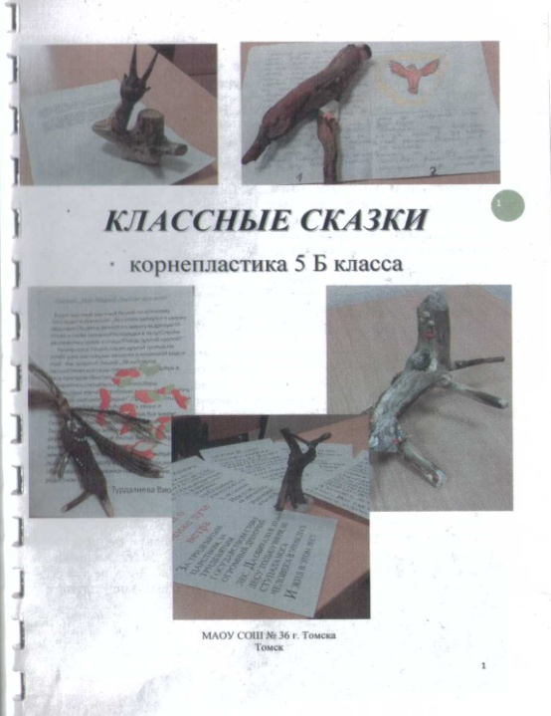
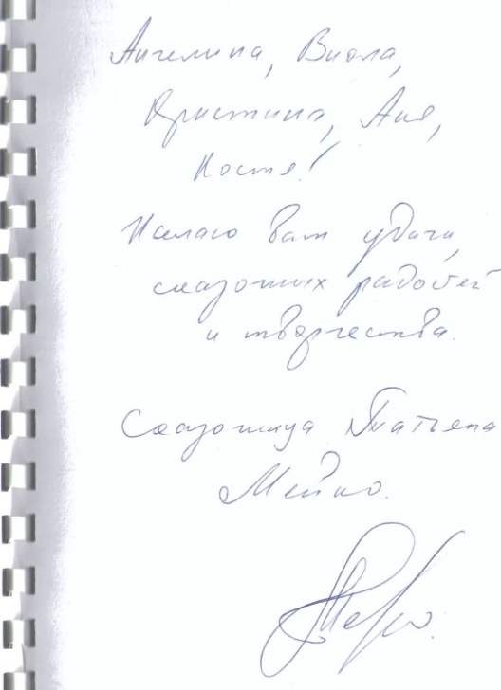
Сборник сказок №1

Slide 4
Сборник сказок №2

Slide 5
Литературно-игровой конкурс «На асфальте города»
Этот замечательный конкурс по рассказу томского писателя В. Колупаева «На асфальте города…» был организован в 2015 году Томской областной универсальной научной библиотекой им. А.С. Пушкина. В 2016 году конкурс приобрел статус Всероссийского и сразу стал популярным.
Идея конкурса: команды «архитекторов», «строителей», «дизайнеров», «озеленителей», «дорожников», «коммунальщиков» и других «специалистов» в области градостроительства и городского хозяйства проектируют собственные города для пришельцев, реализуют свои проекты в рисунках на асфальте и обосновывают их оптимальность в ходе защиты.

Slide 6
Цель и задачи конкурса
Цель конкурса: развитие творческих способностей обучающихся в ходе организации досуговой деятельности через создание художественных образов рассказа В. Колупаева «На асфальте города…»
Задачи конкурса:
проанализировать смысловые линии в содержании рассказа, которые важны для формирования сознательного отношения обучающихся к игровому проектированию города для двумерцев;
стимулировать личностное самоопределение по проблеме, обеспечить переход к групповой деятельности на основе выявленной при обсуждении общности подходов к проектированию;
развивать пространственное мышление, художественный вкус, представления о принципах организации среды обитания;
выявлять и поддерживать творчески одаренных детей.

Slide 7
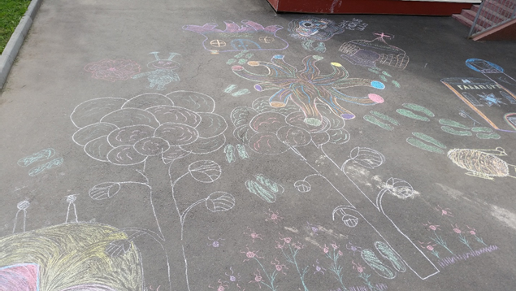
Этапы мероприятия
1 этап (подготовительный). Сбор информации о творчестве В. Колупаева; распределение обязанностей в командах; анализ рассказа В. Колупаева «На асфальте города…».
2 этап (основной). Разработка эскизов будущего города; создание города для двумерцев на асфальте (территория МАОУ СОШ № 36).
3 этап (заключительный). Защита проектов; рефлексия.
5

Slide 8
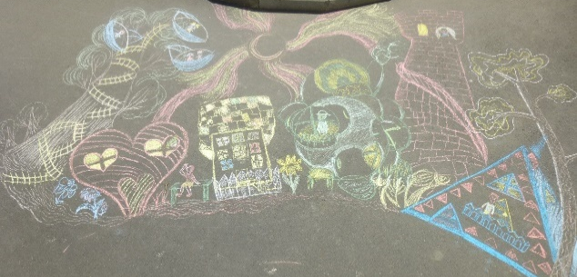
Город Чакландия

Slide 9
Город Ярчеград

Slide 10
Город Вудиполис

